Slide 1
TEMPO e SPAZIO
in riferimento alla trasformazione delle cose e di sé gli uomini percepiscono ciò che noi chiamiamo TEMPO
in riferimento al posizionamento del proprio corpo e delle cose rispetto ad altri corpi e altre cose percepiscono ciò che noi chiamiamo SPAZIO
tempo e spazio sono “intuizioni a priori” universali (I. Kant), ma le loro rappresentazioni hanno varianti culturali e significati diversi.

Slide 2
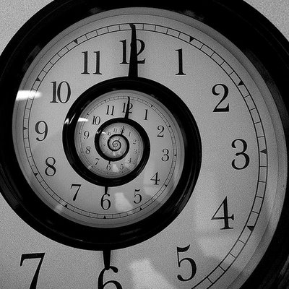
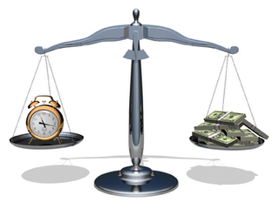
Idee del tempo
pensiero cronometrico occidentale (lineare e misurabile)
tempo ciclico, puntiforme ecc., legato a categorie locali
società a ‘doppio regime’ temporale:
tempo qualitativo legato all’esperienza
tempo astratto, omogeneo e frazionabile

Slide 3
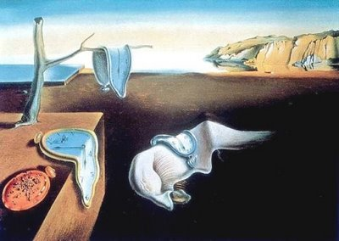

Slide 4
immagini dello spazio
spazio geometrico e spazio simbolico
spazio = dimensione ‘addomesticata’, che funziona come punto di riferimento
casa e relazioni sociali, spazi religiosi e simboli del potere e del centro

Slide 5
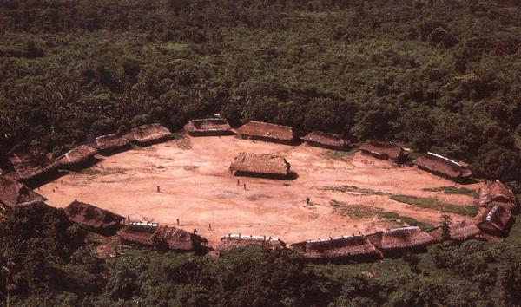

Slide 9
correlazione di tempo e spazio
Hallpike 1979 distingue tra
tempo operatorio
concezione preoperatoria del tempo
(senza coordinazione tra i fattori durata, successione, simultaneità), cfr. Piaget
la mancanza di una concezione non lineare e quantificabile del tempo sembra non escludere la capacità di coordinare durata, successione, simultaneità (Forth 1982)

Slide 10
Cosmologie sistemi chiusi e aperti
Cosmologia (Dogon, Griaule 1968) con sistematicità e coerenza ⇒ sistemi di pensiero, visioni del mondo complesse e coerenti
es. rappresentazioni di spazio/tempo, religione, magia, natura/cultura, relazioni sociali e di genere ecc.

Slide 11
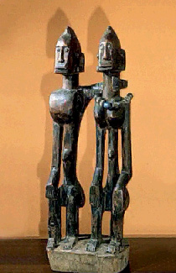
Dogon
Griaule, Dio d’acqua, 1948. Mali

Slide 12
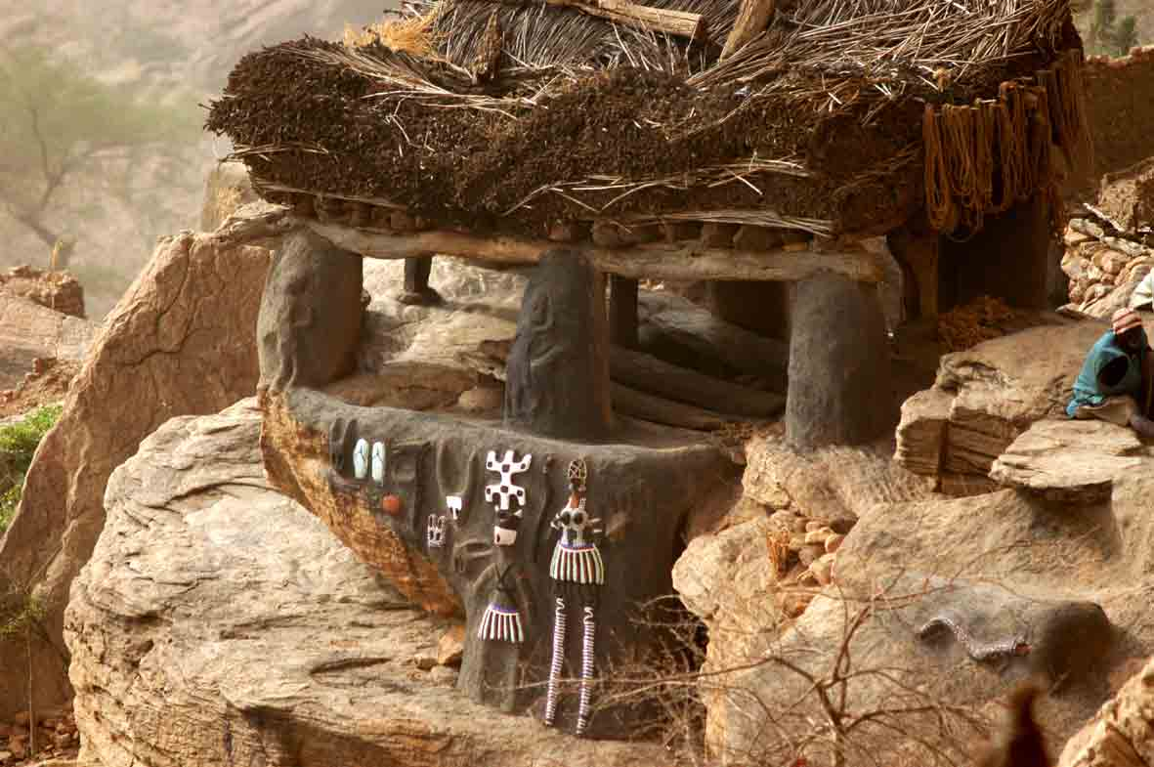

Slide 13
Differenze e somiglianze
Horton cfr. sistemi di pensiero tradizionali africani
con pensiero scientifico occidentale
⇒ medesima funzione esplicativa
SPIEGARE =
oltrepassare senso comune e la diversità dei fenomeni
per ricercare l’unità di principi e cause
semplificare la complessità dei fenomeni
superare il disordine e trovare principio d’ordine
cogliere la regolarità aldilà dell’anomalia e casualità

Slide 14
analogie esplicative: malattie e relazioni sociali
modelli scientifici con analogie e riferimenti empirici
(es. cervello=computer)
modelli tradizionali con riferimenti personali e relazioni sociali, analogia esplicative personalizzate
(es. Aids in Camerun)

Slide 15
Sistemi chiusi e aperti
Levy-Bruhl: pensiero primitivo prelogico
Hallpike: pensiero pre-operatorio
Horton: sistemi chiusi (per lo più culture orali) e aperti a possibili alternative teoretiche esplicative
distinzione relativa, non assoluta, logica fuzzy (sfumata)

Slide 16
Pensiero metaforico e magico
Keesing: pensiero metaforico non è esclusiva occidentale
es. “noi uomini Bororo siamo degli arara”
magia = azione per esercitare influenza su qualcuno/qualcosa
(imitazione/contagio)
1. per Frazer (evoluzionista)
magia = aberrazione intellettuale o scienza imperfetta
(magia⇨religione⇨scienza)
2. per Malinowski (funzionalista)
magia = funzione rassicurativa

Slide 17
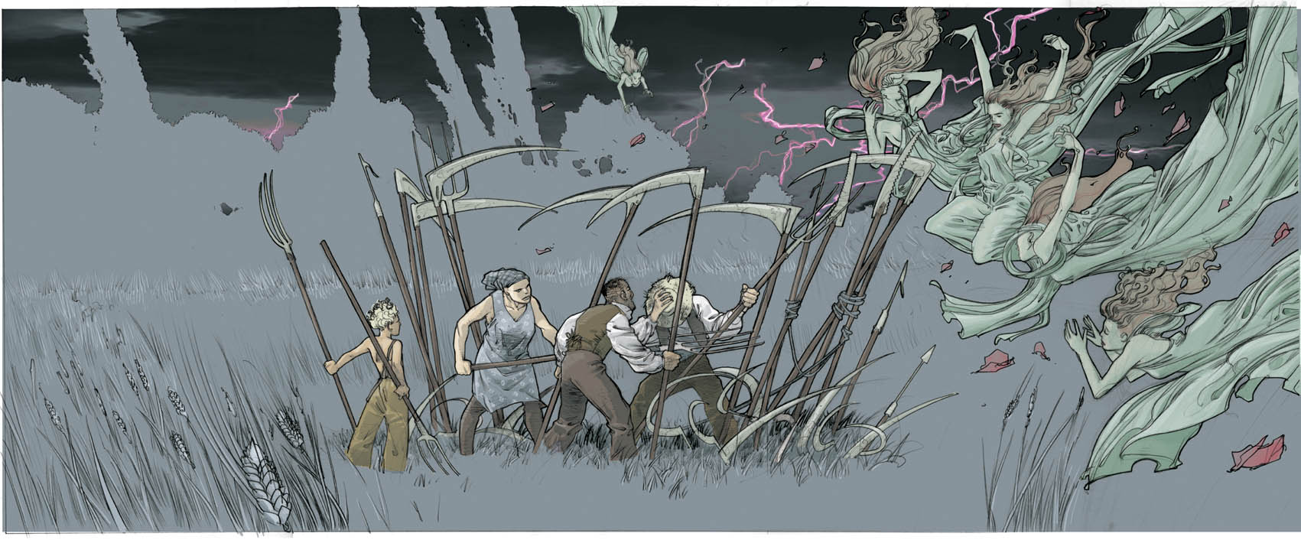
Jean Rouch, Le maitre fous

Slide 18
Magia e “presenza” morte e pianto rituale
De Martino 1948: universo magico in relazione all’angoscia, perdita della presenza (Heidegger, Jaspers), non-esserci
magia e rito per affermare la presenza culturale umana nel mondo
visione strumentale, es. lamentazioni funebre presso classi subalterne

Slide 19
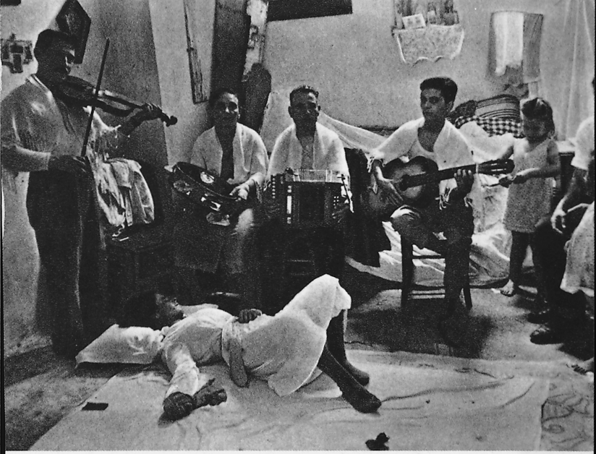
La Taranta, Mingozzi 1962

Slide 20
Pensiero mitico
mythos = racconto che ignora spazio e tempo
mito e rito, spiegazione origine
equilibrio e unità primordiale ⇒ separazione e distinzione, cosmogonia
rottura equilibrio dovuta all’azione di un personaggio (trickster, briccone ambiguo)

Slide 21
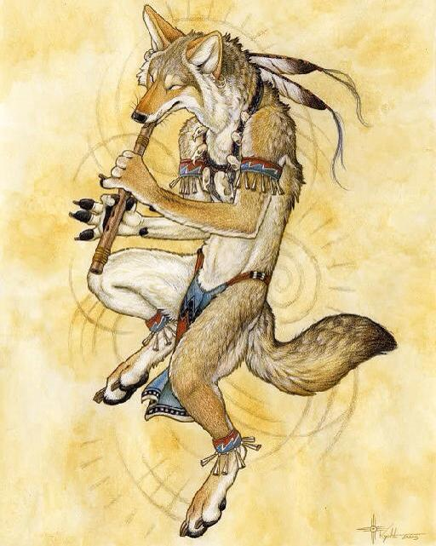
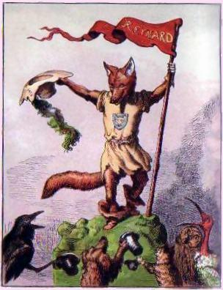

Slide 22
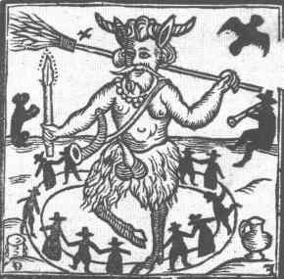

Slide 23
Funzioni del mito
speculativa
pedagogica
sociologica
classificatoria
rappresentare la realtà sociale nei suoi aspetto complementari, funzionali e contraddittori

Slide 25
Pandora è un mondo primordiale, ricoperto da foreste pluviali, con alberi alti anche fino a trecento metri, ed è abitato da varie creature tutte decisamente spettacolari, tra cui degli umanoidi senzienti chiamati Na'vi, alti mediamente anche più di tre metri e con pelle blu striata.

Slide 26
Strutturalismo – Levi-Strauss
mito come attività speculativa da analizzare in termini di strutture (mitemi, unità minime)
serve a conciliare gli aspetti contraddittori dell’esistenza umana e naturale (es. spirito/corpo, bene/male, vita/morte)
mediatore simbolico di contraddizioni non risolvibili razionalmente

Slide 27
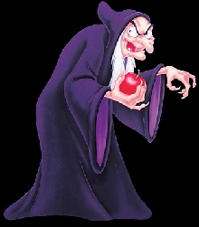
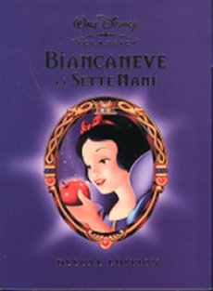

Slide 28
Key Words
Razze/ismo
essenzialismo
aree culturali
Lingue, geni, culture
Società acquisitive

Slide 29
Modo di produzione
scambio
ridistribuzione
orticoltura
Società nomadi
caccia-raccolta
agricoltura
banda
reciprocità

Slide 30
Oralità secondaria
Pensiero concreto
stili cognitivi
etnoscienza
culture verbomotorie
Cosmologia
Tempo qualitativo
prototipo
Percezione cromatica

